Slide 1

Исследование институциональной среды инновационной деятельности в России: осуществима ли реиндустриализация?
Кривошеева-Медянцева Дарья
Научный руководитель:
д.э.н., профессор Вольчик В.В.

Slide 2
Инновационная деятельность и институциональная среда
Институциональная среда - структурированная совокупность институтов, рутин и правил, определяющих формирование пространства возможностей, стимулов, ограничений и поведенческих паттернов (моделей) у основных акторов, включенных в инновационную деятельность.
Термин «институциональная среда» включает формальные и неформальные институты, локальные правила и даже контракты, т.е. все, что формирует условия и пространство возможностей для акторов при осуществлении трансакций.
Так как каждая национальная инновационная система обладает своими индивидуальными особенностями, кальки недопустимы, и хаотичный импорт "чужеродных" институтов может обернуться институционализацией псевдоинноваций.

Slide 3
Почему необходимо финансировать фундаментальную науку
Любая технология рождается из глубокого понимания проблемы или феномена и воплощается как набор тех «пониманий», которые люди разделяют между собой и которые им присущи. Именно поэтому страны, которые преуспевают в науке, успешны и в технологическом плане.
Если в стране хотят развивать технологии, недостаточно инвестировать в технопарки или непонятным образом стимулировать инновационную деятельность, необходимо развивать фундаментальную науку, цель которой отнюдь не зарабатывание денег.

Slide 4
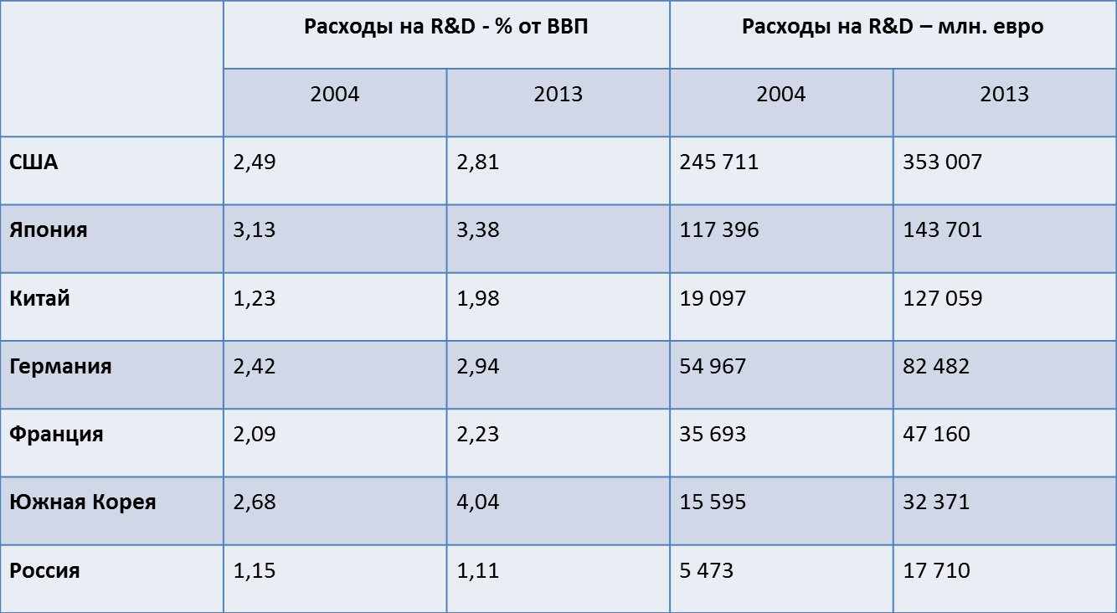
Динамика расходов на
исследования и разработки
Eurostat news release (2014), no 174

Slide 5
Не много ли образования?
Доля взрослого населения (25-64 года) с высшим образованием – 2013 г.
OECD (2014), Education at a Glance2014: OECD Indicators, OECD Publishing.

Slide 6
Финансирование образования в России
Величина бюджетных расходов на образование по отношению к ВВП и по отношению к госрасходам в целом, отстает от средних показателей стран ОЭСР. Расходы на образование в целом составляют в Российской Федерации 3.9% ВВП и 10.9% от общей суммы бюджетных расходов.
В среднем по странам ОЭСР эти показатели составляют, соответственно, 5.6% и 12.9%.
OECD (2014). Education at a glance. Country note: The Russian Federation.

Slide 7
Динамика изменений в сфере высшего образования
2008-2011 гг. Индекс изменений (2008=100)
Education at a Glance2014: OECD Indicators, OECD Publishing

Slide 8
Структура расходов на НИОКР в отдельных странах 2011-2012 гг.
Eurostat. European Commission

Slide 9
Инновационная деятельность и государственная политика
Внедрение программ развития, ориентированных на достижение конкретных показателей, нередко сопровождается бюрократизацией академической среды.
- При использовании любых государственных инструментов возможно оппортунистическое поведение взаимодействующих сторон: незаконное применение льгот, недобросовестная конкуренция при госзаказе. У институциональных инстанции могут появляться свои «любимцы» и «пасынки».
- Оценка и контроль инновационной деятельности требует со стороны государственных структур специальных знаний в области инновационной деятельности.

Slide 10
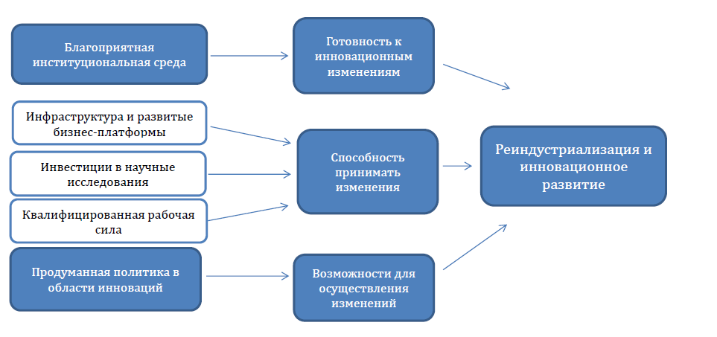
Взаимосвязь элементов и характеристик инновационной системы

Slide 11
Спасибо!

